Slide 1
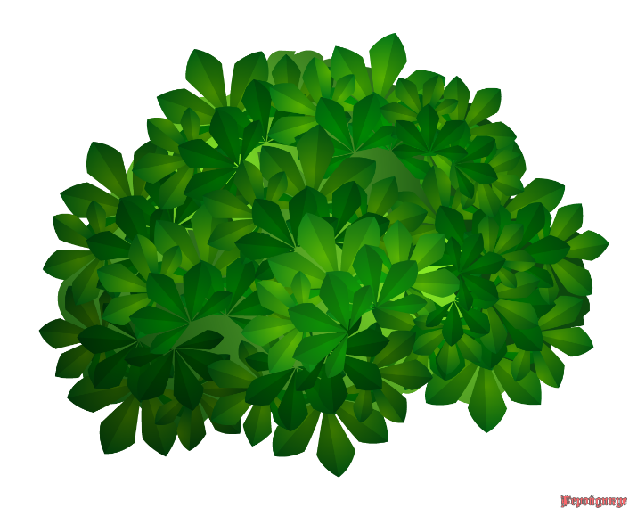

Игра
«Прокачай куст. Накорми шмеля»
Класс 8
Предмет Биология
Тема «Насекомые»
Шацких Марина Алексеевна,
учитель биологии МБОУ «СОШ № 102»,
Никитченко Анастасия Александровна, студентка ВГПУ, магистрант 2 курса, программы «Биологическое образование»
г. Воронеж

Slide 2

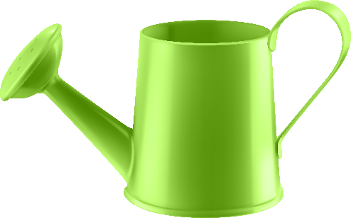

Инструкция по уходу за цветком
За каждым цветком задание. Чтобы куст цвёл и давал пищу насекомым, нужно его поливать.
Полить куст – нажать на лейку.
Показать вопрос – нажать на цветок.
Проверить ответ – нажать на вопрос и картинку.
На лейке появилась капля – полей куст.

Slide 3
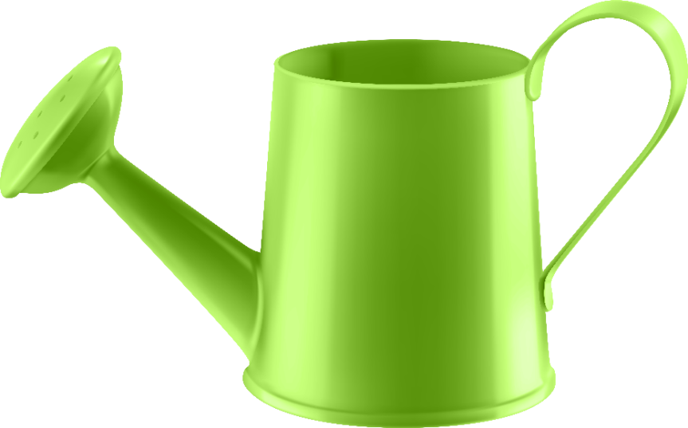





11
4
1
6
5
7
3
10
8
9
2

Slide 4
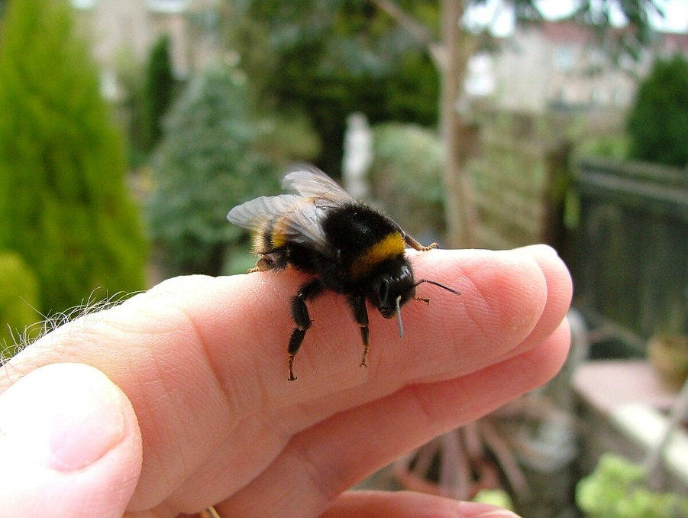
3. Сколько раз может ужалить один шмель?
Жало шмелей гладкое. Поэтому, когда шмель ужалит, то жало спокойно выходит из раны, не застревая в ней. Поэтому количество ужаливаний может быть несколько.

Slide 5
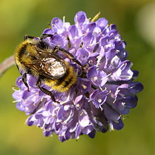
11. Есть ли шмели-кукушки?
Да. Среди шмелей есть и те, которые отлынивают от работы и эти уникальные представители — шмели-кукушки. Как правило, они ведут паразитический образ жизни, не собирают нектар и пыльцу. Такие особи нередко захватывают гнезда других шмелей, активно там размножаясь.

Slide 6
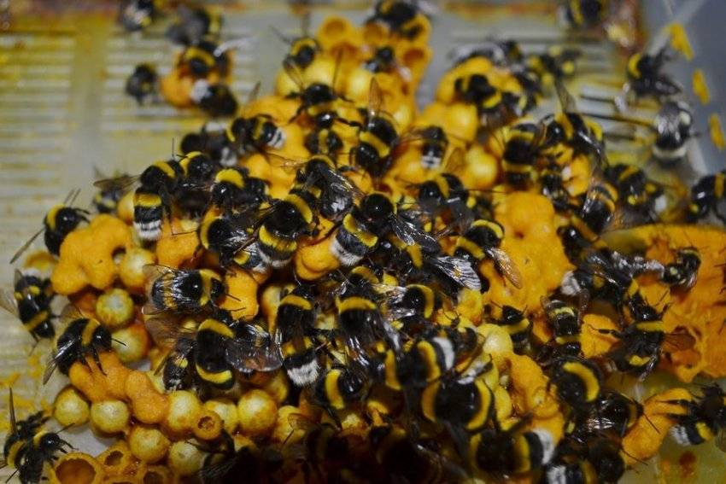
1. Для чего в шмелином гнезде поддерживается температура около 30-35 °С?
Для развития личинок температура в гнезде должна быть постоянной.
Рабочие создают тепло, сокращая мышцы грудной клетки без движения крыльев (термогенез).

Slide 7
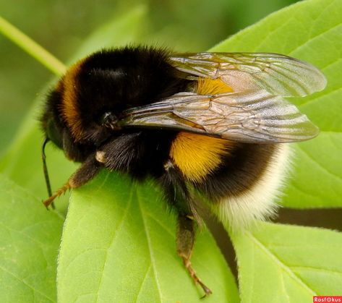
10. Шмели просыпаются с первыми лучами солнца.
Кто их будит?
В каждом гнезде шмелей есть шмель-трубач. Он выполняет роль будильника.

Slide 8
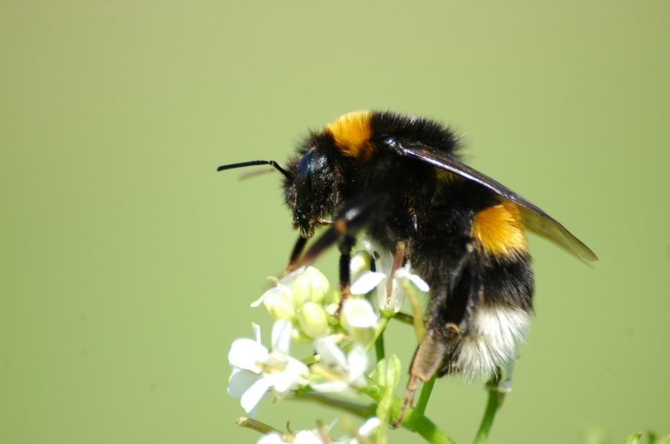
2. Самый крупный шмель на территории Европы?
1) Садовый шмель;
2) Земляной шмель;
3) Обыкновенный шмель;
4) Лесной шмель.

Slide 9
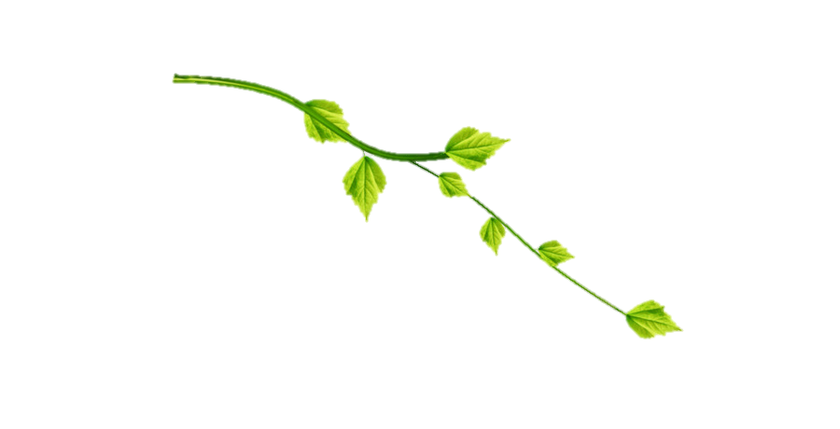
9. Какую функцию выполняет определенная особь в шмелиной иерархии?
Участвует в размножении
Самка
Кормят личинок, добывают пищу, охраняют жилище
Самец
Создает семью, откладывает яйца, на первых этапах строит жильё
Рабочие
шмели

Slide 10
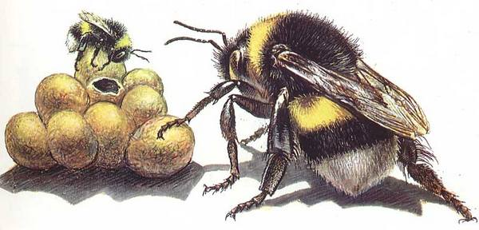
6. Каким образом «королева» подавляет способность к размножению у рабочих особей?
Матка выделяет феромоны, которые регулируют поведение рабочих и подавляют их способность размножаться.

Slide 11
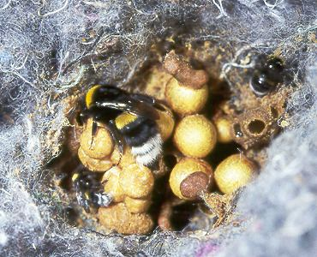
4. Чем питаются матки шмелей?
1) Не питаются;
2) Нектаром;
3) Пища разнообразна;
4) Пыльцой.

Slide 12
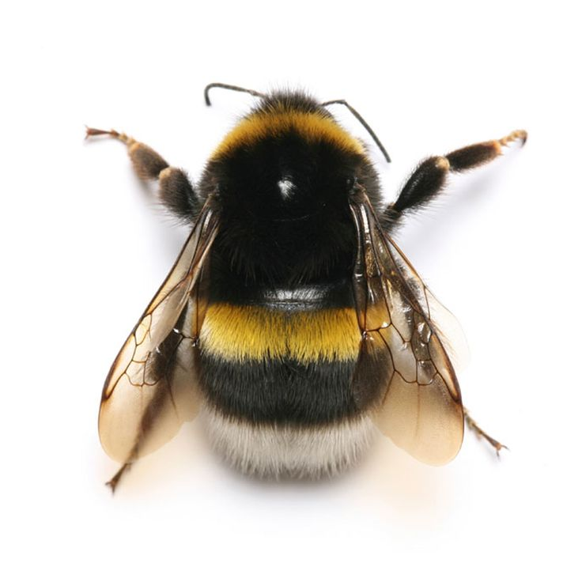
8. Цвета, которые преобладают в окраске шмеля
1. Черный
2. Белый
3. Красный
4. Жёлтый

Slide 13
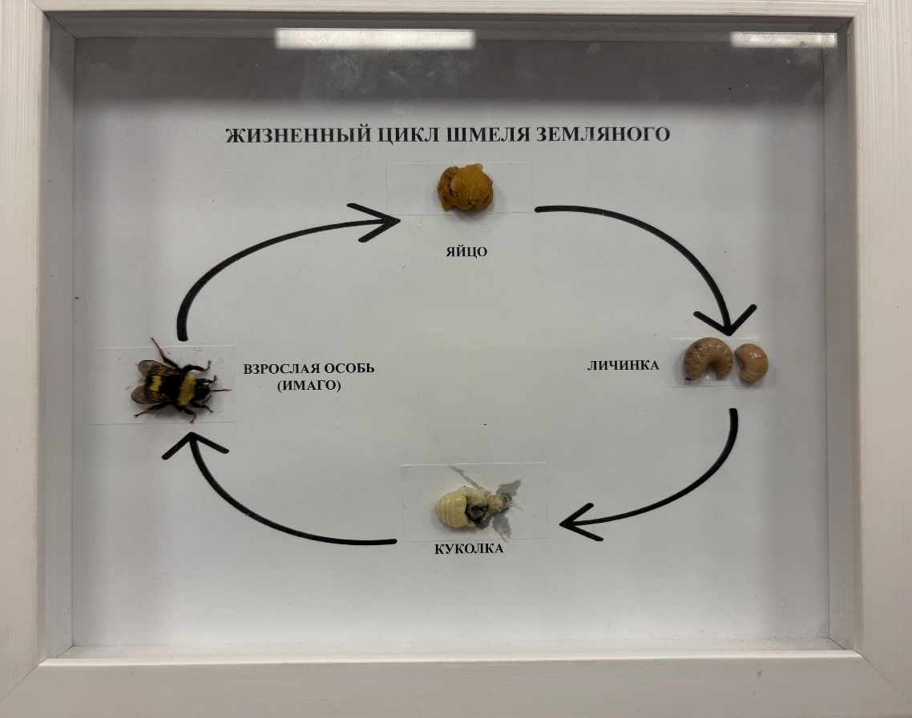
5. Какой тип развития присущ шмелям?
Шмели являются насекомыми с полным превращением. Существуют 4 стадии развития шмелей: яйцо, личинка, куколка, имаго (взрослая особь).

Slide 14
7. Какое максимальное количество особей может быть в шмелиной семье?
1) 60 – 100;
2) 120 – 200;
3) 400 – 500;
4) 250 – 350.
Дополнительный вопрос: что происходит с семьей как только «королева» погибает?

Slide 15
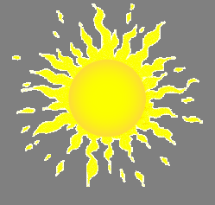
Вы справились! Молодцы!

